Slide 1
Karolína Kalousová
LS 2021/2022

Slide 2
ZALOŽENÍ
založeno v roce 2007 - v Praze
Tomáš Brandejs – spolek 65. pole
Název nakladatelství – Šachová pole

Slide 3
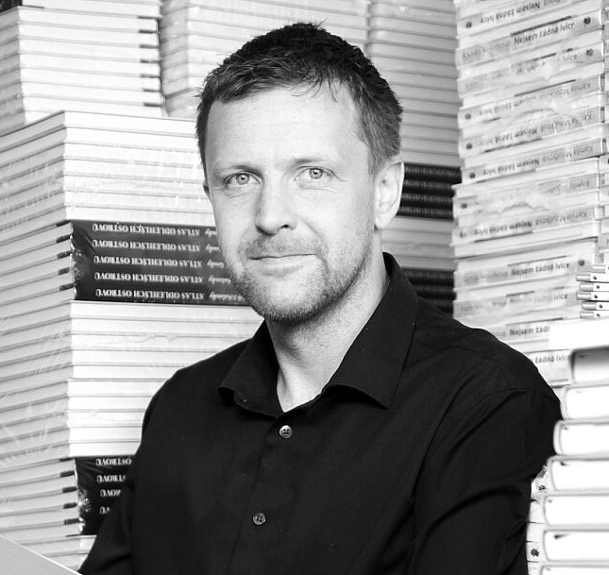
Tomáš Brandejs
Ředitel a majitel nakladatelství
Komiks Baflík, časopis Drť
Vystudoval kartografii a geografii na Masarykově univerzitě v Brně

Slide 4
Ediční směry
Edice Klobouk dolů
Edice Tah
Ekonomická a filosofická tématika
Edice Za obzor
Edice Políčko
Česká beletrie – zejména jihočeská
hudební biografie
Mayerovo sklo – Martin Sichinger
knihy o putování, cestování, mořeplavbě a touze po dobrodružství
dětská literatura

Slide 5

Ekonomická a filozofická tématika
divadelního zpracování
přeložena do 21 jazyků
zahraničních ocenění
Ekonomická kniha roku – 1. místo
na Mezinárodním knižním veletrhu
ve Frankfurtu

Slide 6

Jágr, Leegenda – Lukáš Scicsely, ilustroval Vojtěch Šeda
kritika

Slide 7
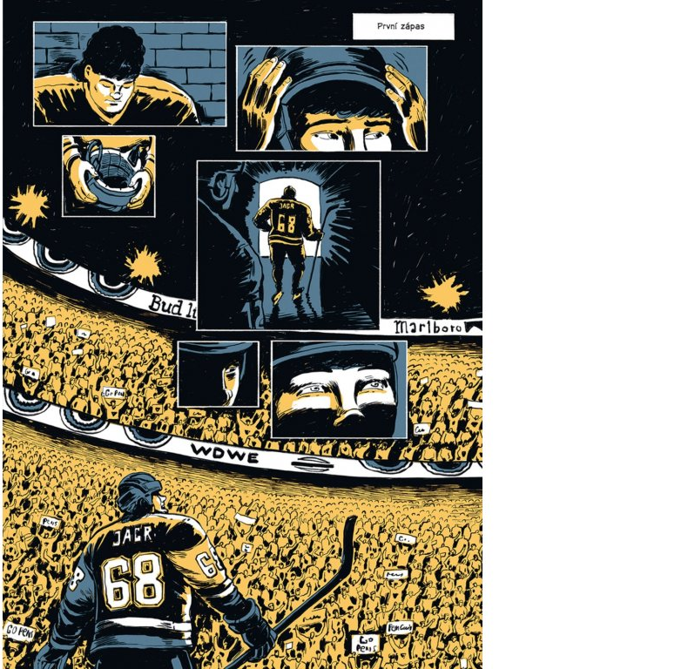
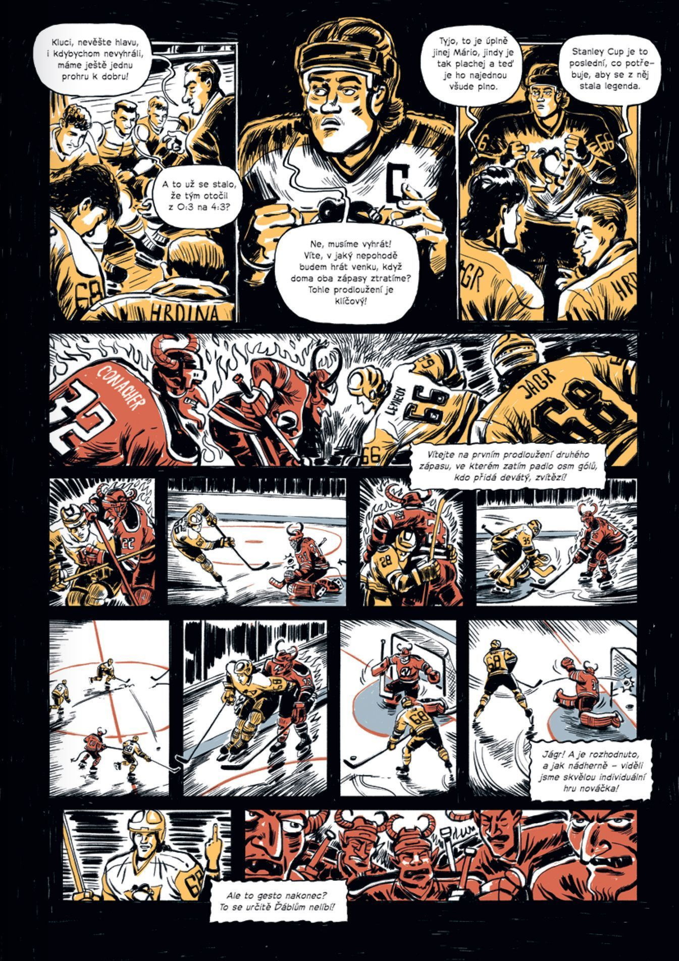

Slide 8
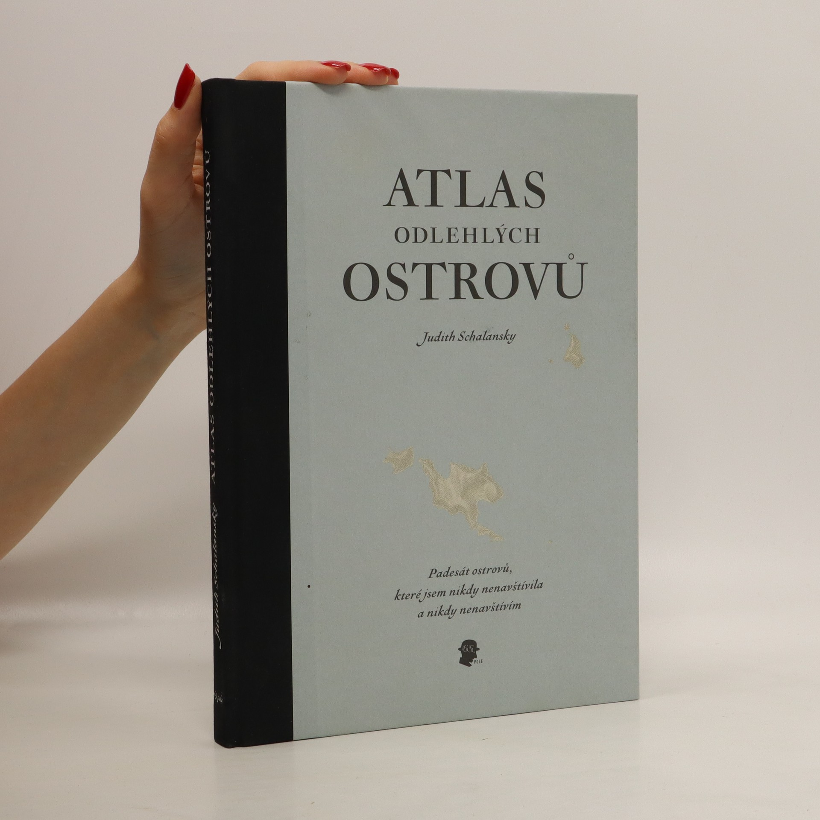
Edice Za obzor
Edice Za obzor

Slide 9
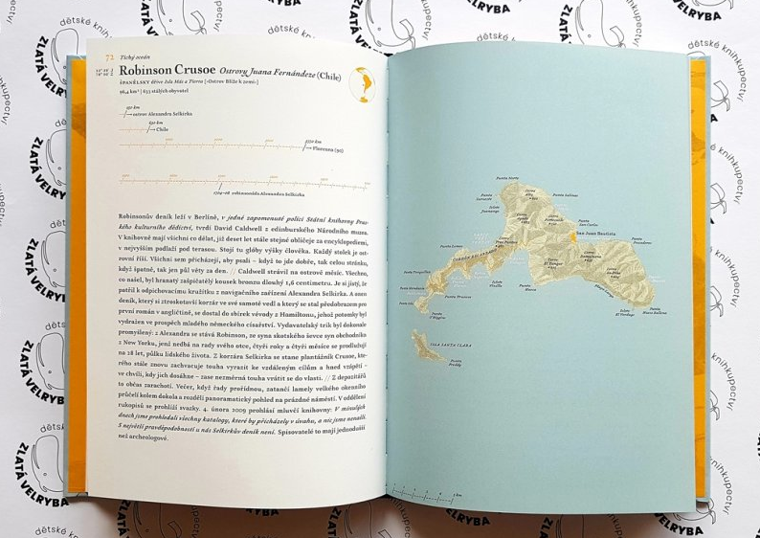
Atlas odlehlých ostrovů - Judith Schalanské

Slide 10
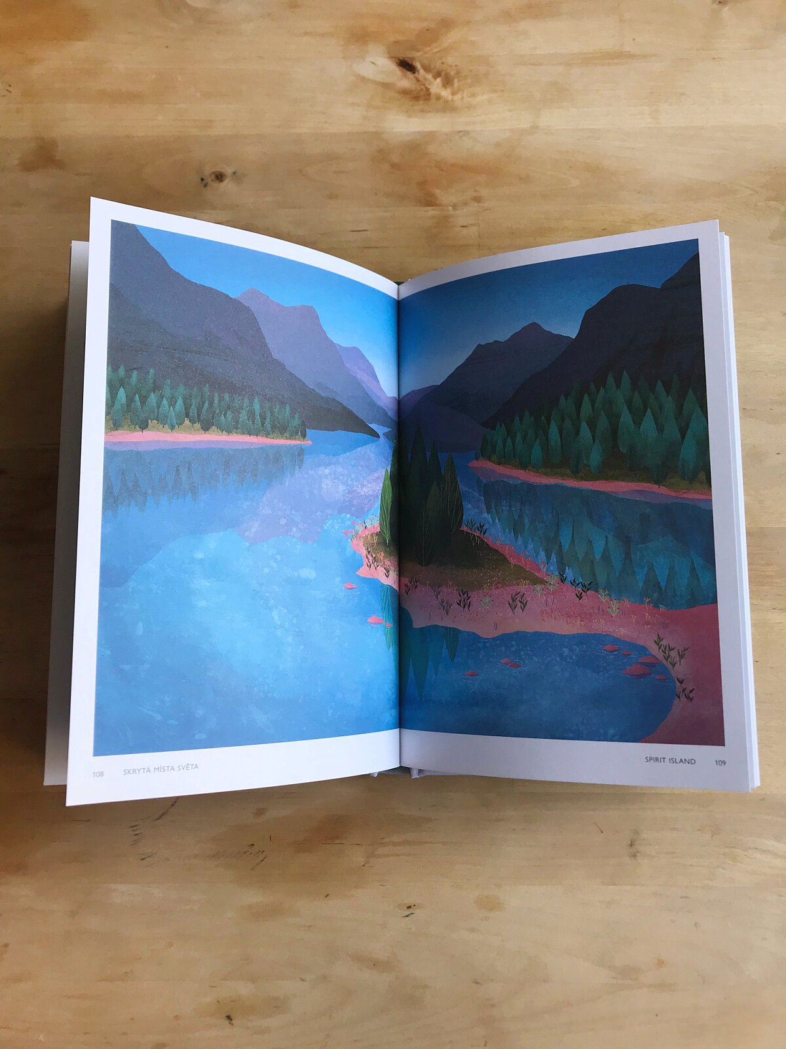
Skrytá místa světa: Ilustrovaný průvodce – Sarah Baxterova
Ilustrace – Amy Grimesová

Slide 11



Edice Za obzor
Edice Políčko

Slide 12

Chrochtík a Kvikalka na cestě za blýskavým prasátkem – Ester Stará
Ilustrace – Martina Matlovičová
ZLATÁ STUHA 2013

Slide 13
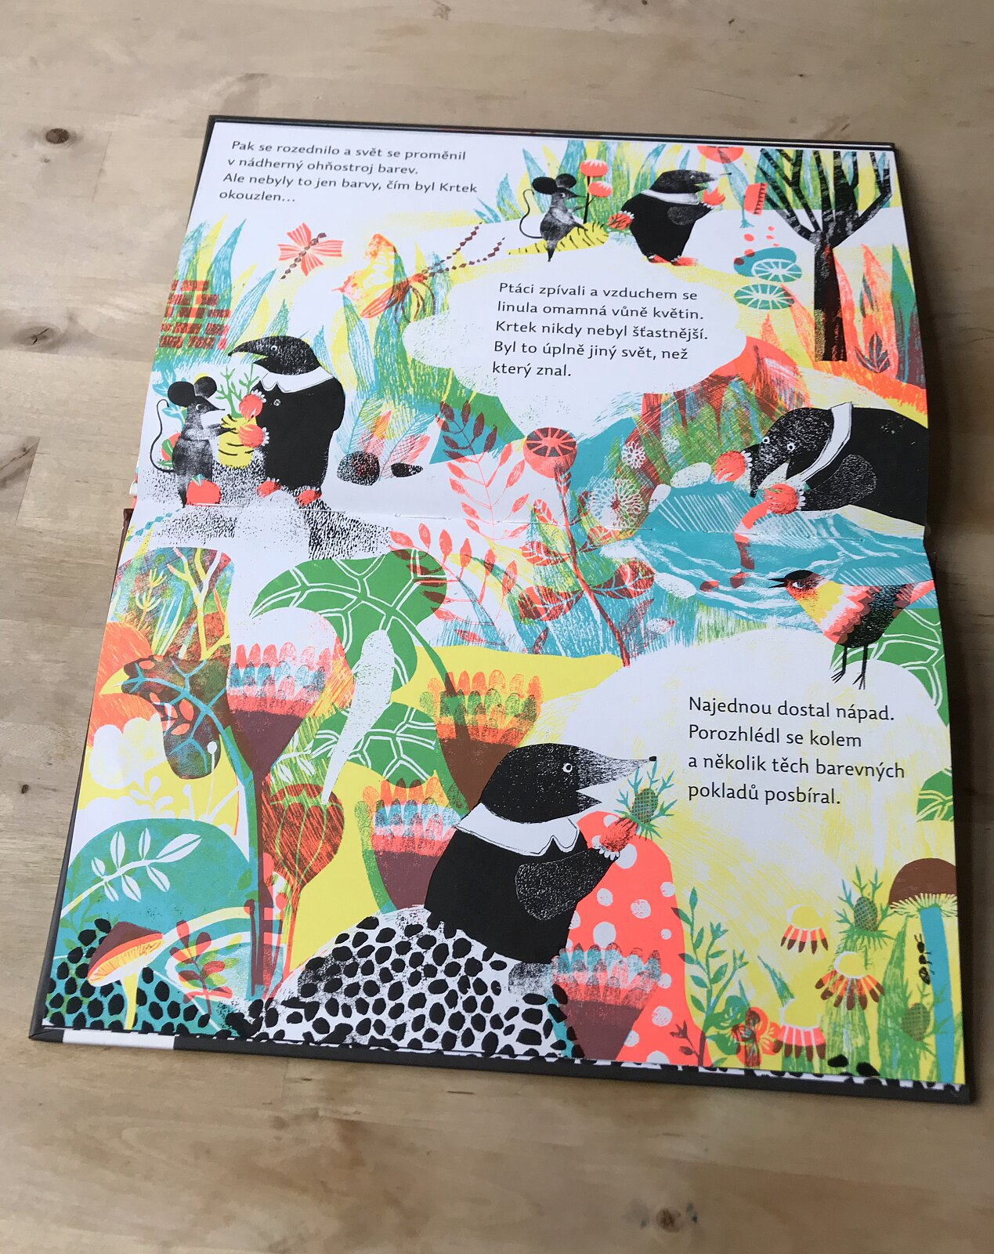
Krtkův černobílý svět – autorka a ilustrátorka Tereza Šedivá
Nejlepší knihy dětem 2021

Slide 14

Tereza Šedivá

Slide 15

Lední medvědi odcházejí za štěstím - Jana Šrámková
- Ilustrovala Tereza Šedivá

Slide 16
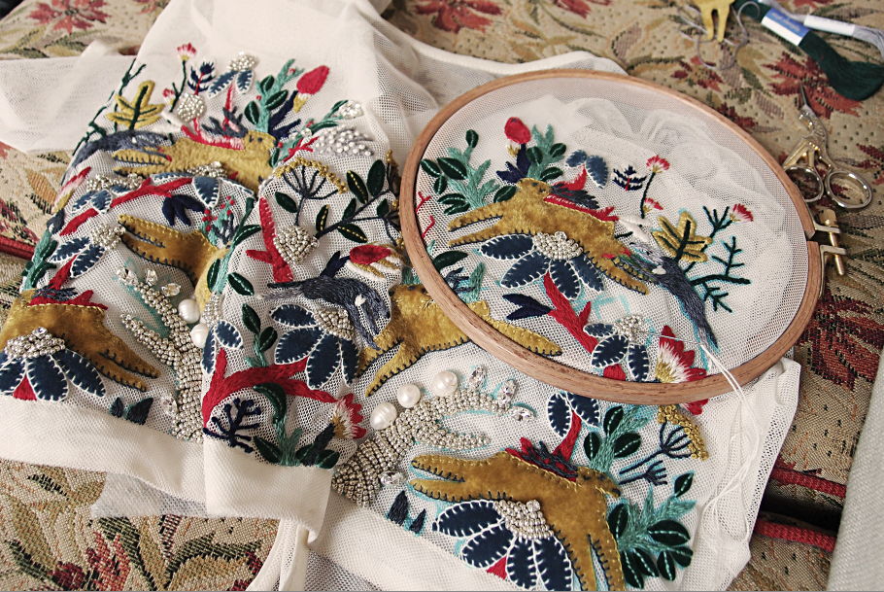
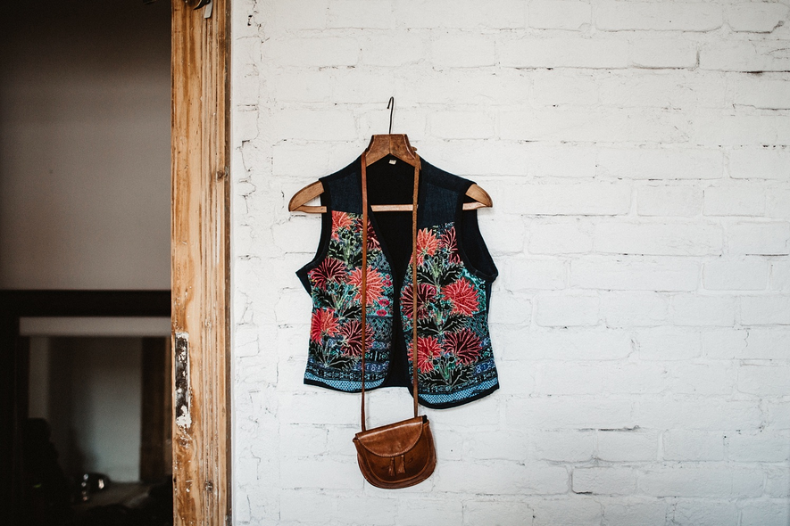

Slide 17
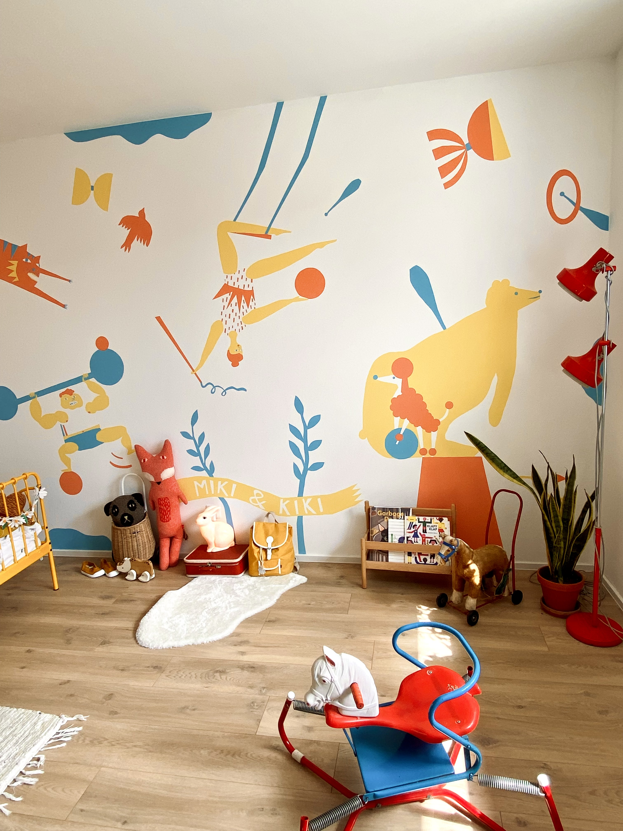
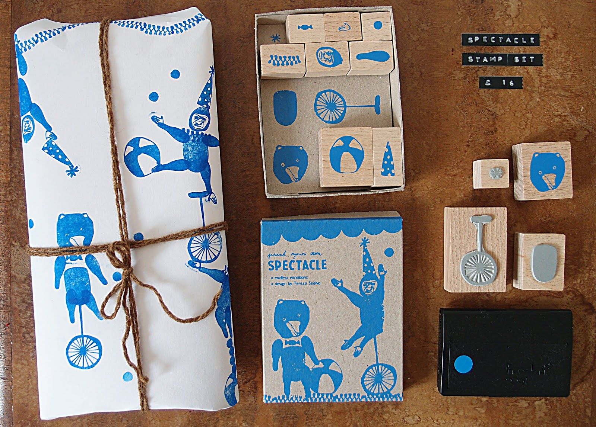

Slide 18
DĚKUJI ZA POZORNOST

Slide 19
ZDROJE
Webové
Profil nakladatelství. Nakladatelství 65. pole [online]. Praha [cit. 2022-05-01]. Dostupné z: https://www.65pole.cz/
Vojtěch Šeda. Kosmas [online]. Praha [cit. 2022-05-01]. Dostupné z: https://www.kosmas.cz/autor/23328/vojtech-seda/
Chrochtík a Kvikalka na cestě za blýskavým prasátkem. Zlatá stuha [online]. Praha, 2014 [cit. 2022-05-01]. Dostupné z: http://www.zlatastuha.cz/chrochtik-a-kvikalka-na-ceste-za-blyskavym-pra
KONVIČKA, Zbyněk. ROZHOVOR: Na vydání bestselleru musí být čich, říká Tomáš Brandejs. Písecký svět: svobodný prostor [online]. Praha, 2013 [cit. 2022-05-01]. Dostupné z: http://www.piseckysvet.cz/rozhovory/rozhovor-na-vydani-bestselleru-musi-byt-cich-rika-tomas-brandejs
BRANDEJS, Zbyněk. Autoportrét: Myšlenky vyplouvají k obzoru. Host 7 dní online [online]. Praha, 2020 [cit. 2022-05-01]. Dostupné z: http://www.h7o.cz/autoportret-7-myslenky-vyplouvaji-k-obzoru/

